Slide 1
”QUIMIOINMUNOTERAPIA NEOADYUVANTE EN CÁNCER DE PULMÓN NO MICROCÍTICO RESECABLE”
Isabel Romero Espejo, Raquel Eloisa González Hernández, Carmen Cabrera Galán, Marina Utrero Rico, Jesús Corral Jaime, José Gregorio Soto Campos. Hospital Universitario Jerez de la Frontera.
RESULTADOS (características de la población n=26)
INTRODUCCIÓN Y OBJETIVO
Variable | Categoría | Datos
Edad (años) | Media ± DE | 65.7 ±9.4
Sexo | Hombre | 22 (84.6%)
 | Mujer | 4 (15.4%)
Hábito tabáquico | Fumador/exfumador | 25 (96.2%)
 | Nunca fumador | 1 (3.8%)
ECOG | 0 | 19 (73.1%)
 | 1 | 7 (26.9%)
Histología | Adenocarcinoma | 19 (73.1%)
 | Epidermoide | 7 (26.9%)
Estadio clínico | II | 4 (15.4%)
 | III | 22 (84.6%)
Estadificación ganglionar | N0 | 9 (34.6%)
 | N1 | 5 (19.2%)
 | N2 | 12 (46.2%)
PDL-1 | <1% | 2 (7.7%)
 | 1-49% | 12 (46.2%)
 | ≥50% | 12 (46.2%)
Índice LIPI | 0 (buen pronóstico) | 12 (46.2%)
 | 1 (intermedio) | 8 (30.8%)
 | 2 (mal pronóstico) | 6 (23.1%)
La quimioinmunoterapia neoadyuvante es ya el nuevo tratamiento estándar en el cáncer de pulmón no microcítico resecable tras el estudio CheckMate-816, que mostró mayor supervivencia libre de enfermedad y global al añadir nivolumab a la QT con platino. Se analiza la experiencia en Cádiz, evaluando variables clínicas, biológicas y terapéuticas y su relación con la respuesta patológica completa y la respuesta objetiva, definida por respuesta parcial o completa en las pruebas radiológicas.
MATERIAL Y MÉTODOS
Estudio descriptivo retrospectivo en 26 pacientes tratados entre julio 2023 y marzo 2025 en los hospitales de Jerez, Puerto Real y Puerta del Mar. Se analizaron características demográficas, expresión de PD-L1, índice pronóstico inmunológico pulmonar (LIPI), toxicidad y respuesta.
Resultados expresados como Nº (%)

Slide 2
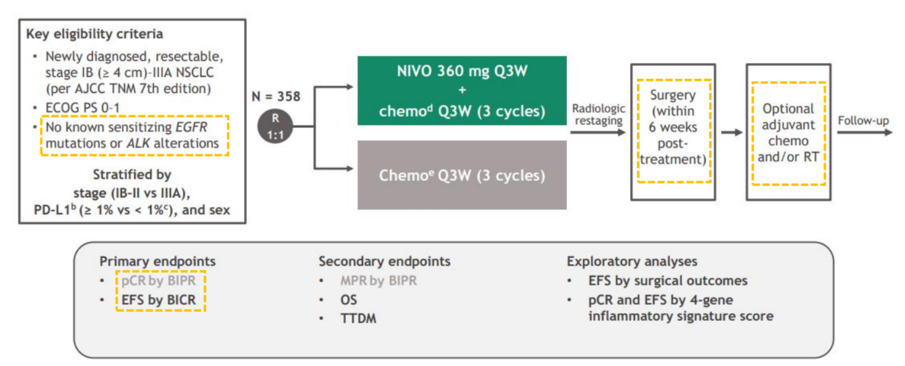
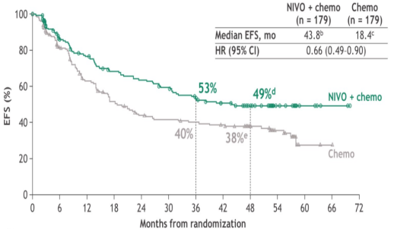
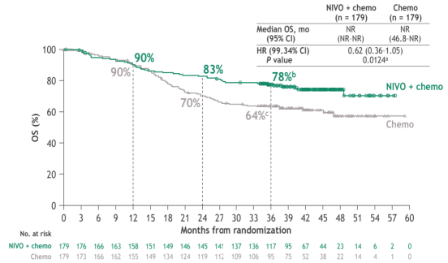
RESULTADOS
CONCLUSIONES
LIPI vs respuesta patológica completa
LIPI | n cirugías | pCR (n) | % pCR
0 (buen pron.) | 11 | 9 | 81.8 %
1 (intermedio) | 6 | 4 | 66.7 %
2 (mal pron.) | 2 | 1 | 50.0 %
Total | 19 | 14 | 73.7 %
Modelo multivariableRef: Cisplatino–Pem+IO.
Desde el punto de vista de Neumología, la quimioinmunoterapia neoadyuvante con nivolumab y quimioterapia basada en platino mostró en la práctica clínica real una alta tasa de respuesta objetiva (76,9%) y de respuesta patológica completa (73%). Los resultados refuerzan la importancia de una adecuada selección y estadificación inicial, así como del seguimiento estrecho en consulta, observándose mayor beneficio en pacientes con afectación ganglionar estadio III N2 e intentando mantener buen ECOG. Las toxicidades fueron manejables y la adherencia elevada. En este estudio, la asociación con mejor LIPI y expresión de PD-L1 no alcanzó significación estadística. La cirugía sigue siendo clave en el control tumoral y debe integrarse en un enfoque multidisciplinar.
Variable | OR | IC 95% | p-valor
Carboplatino–Pem+IO vs Cis* | 4.63 | 0.13–164.56 | 0.401
Carboplatino–Tax+IO vs Cis* | 2.51 | 0.10–60.71 | 0.572
LIPI 1 vs 0 | 1.38 | 0.23–8.23 | 0.725
LIPI 2 vs 0 | 0.57 | 0.08–4.25 | 0.586
PDL1 vs respuesta patológica completa
PDL1 | n cirugías | pCR (n) | % pCR
< 1 % | 2 | 1 | 50.0 %
1 – 49 % | 9 | 7 | 77.8 %
≥ 50 % | 8 | 6 | 75.0 %
Total | 19 | 14 | 73.7 %
Análisis por subgrupos de pCR

